Slide 1
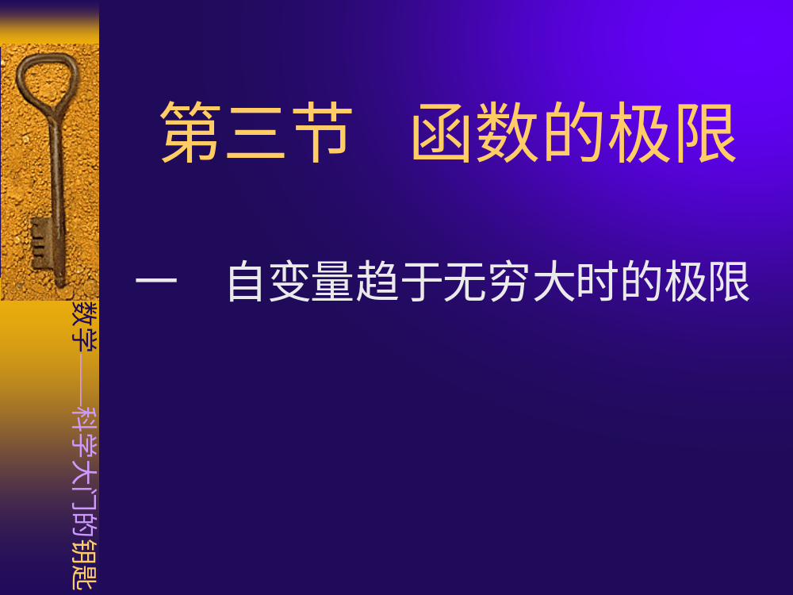
二、自变量趋向有限值时函数的极限

Slide 2
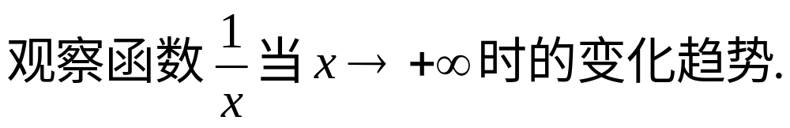
一、自变量趋向无穷大时函数的极限

Slide 3
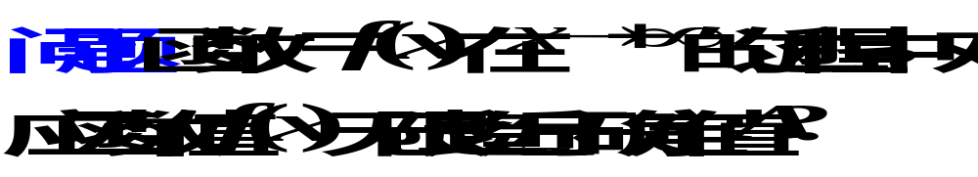
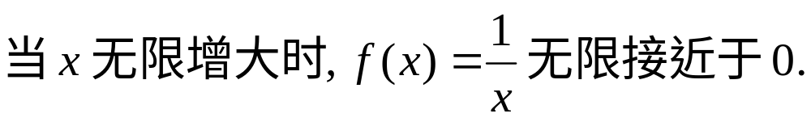
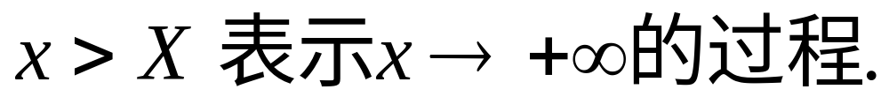
问题:
如何用数学语言刻划函数“无限接近”.

Slide 4
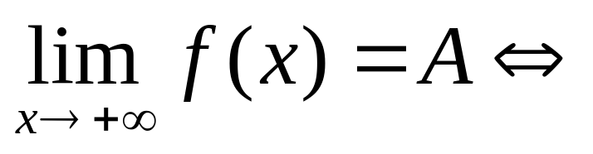

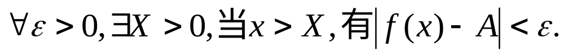
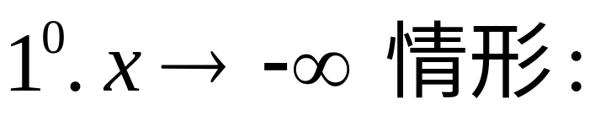
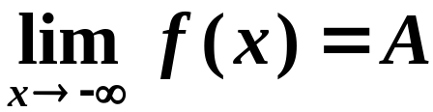
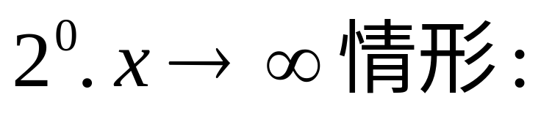
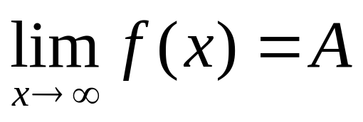
1、定义：
2、另两种情形:

Slide 5
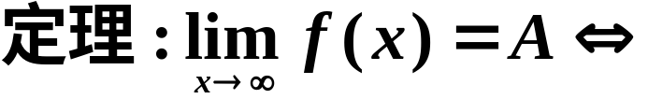
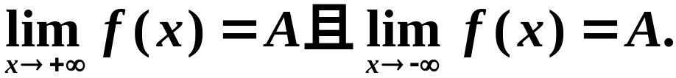


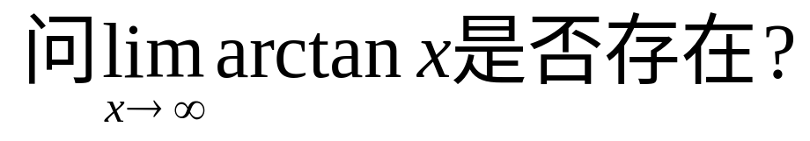





Slide 6
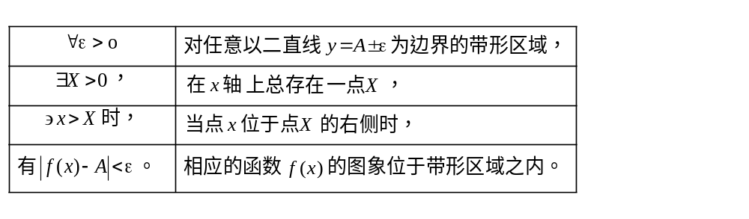





y
o
x

Slide 7
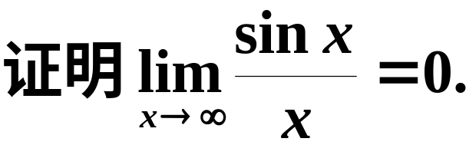
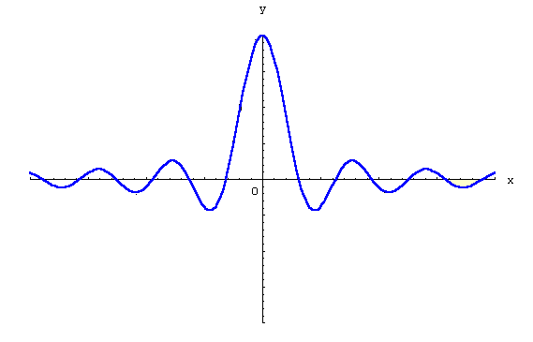





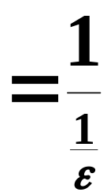
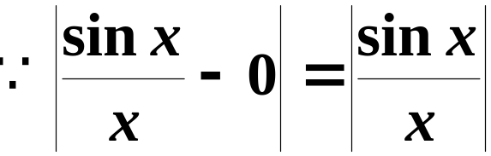
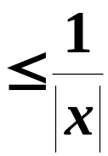
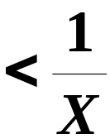

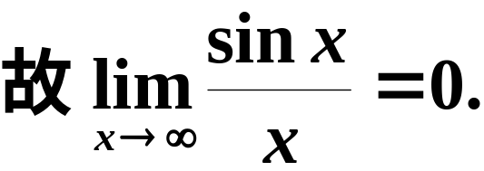
例1
证

Slide 8
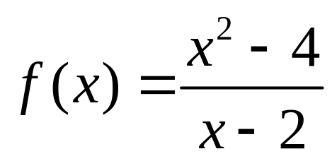
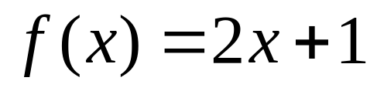
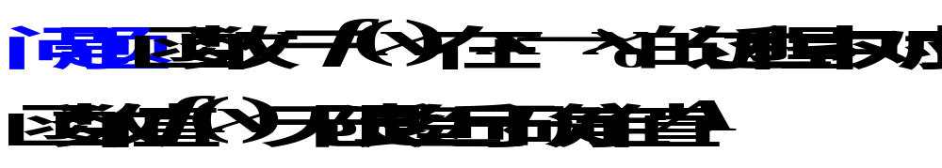
二、自变量趋向有限值时函数的极限
观察函数 与函数

Slide 9

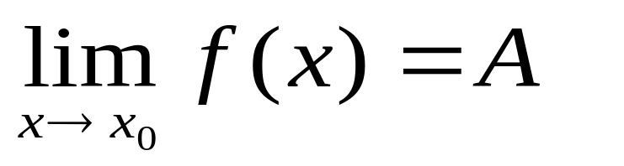
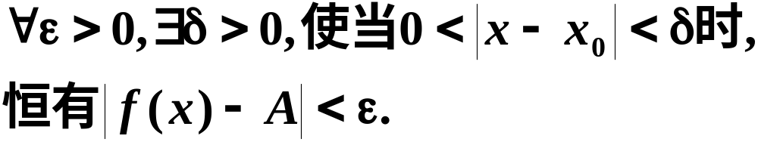
1、定义：
注意：

Slide 10
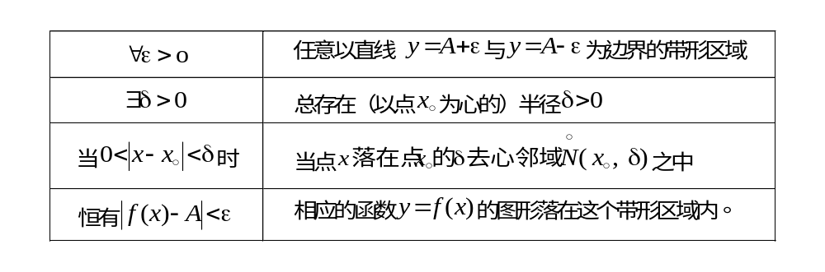









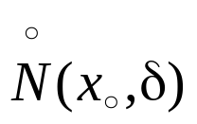
2
y
o
x

Slide 11
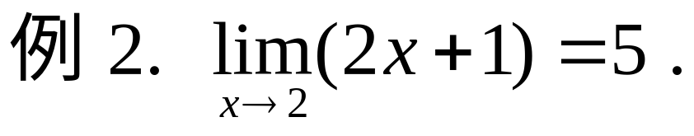
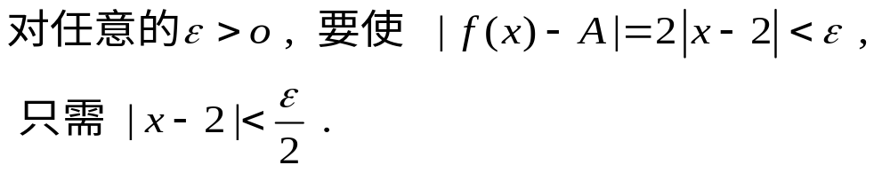
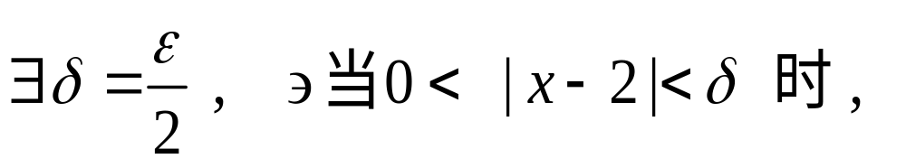
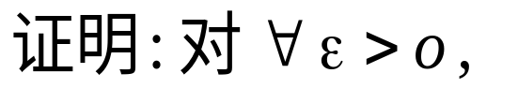
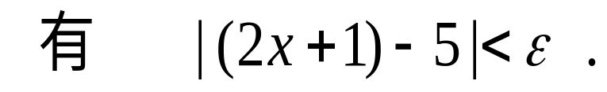
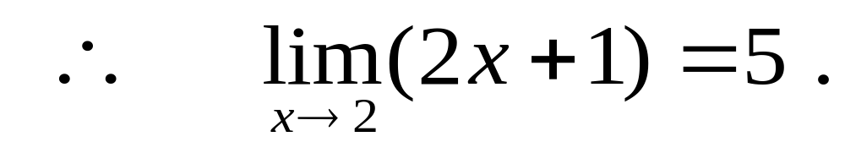

Slide 12
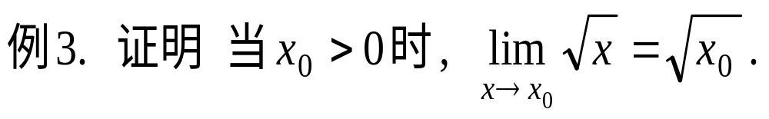
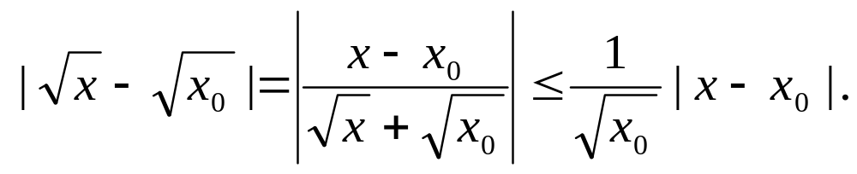

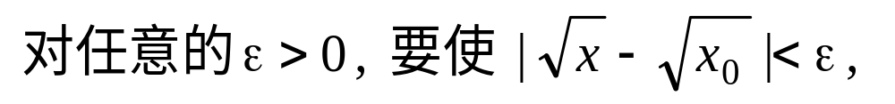
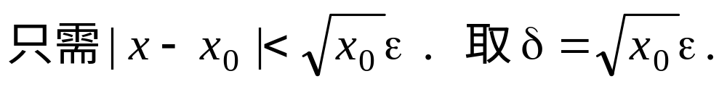

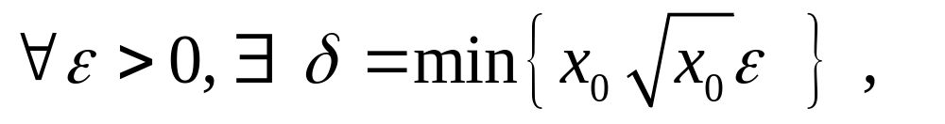
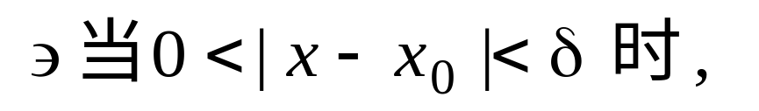
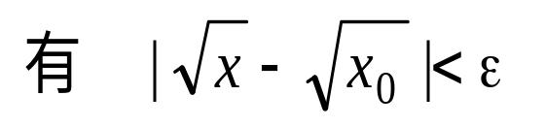
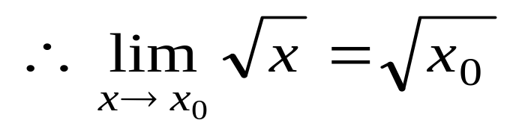

Slide 13
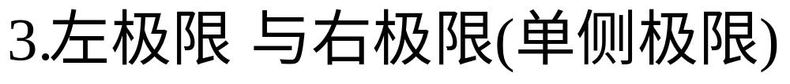
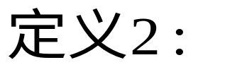
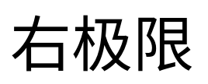
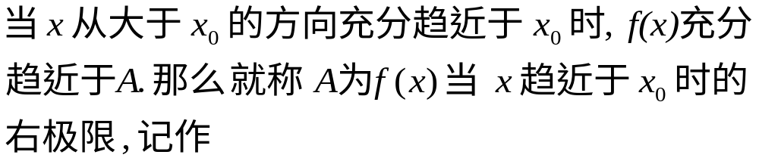
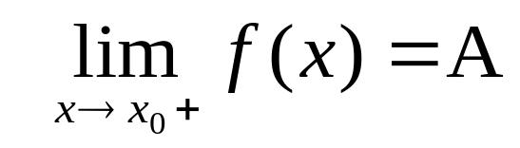

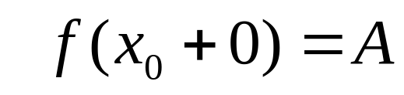
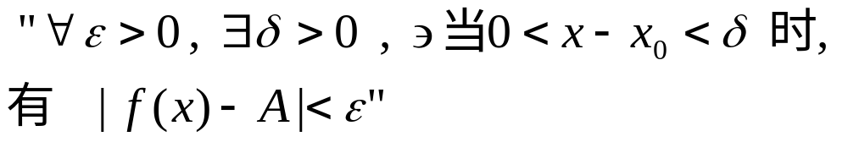

Slide 14










例
4
.
符号
函数
⎧
−
1
x
<
0
⎪
f
(
x
)
=
sgn(
x
)
=
⎨
0
x
=
0
⎪
⎩
1
x
>
0

Slide 15






例
5
取整函数
f
(
x
)
=
[
x
]

Slide 16

定理1
:
lim
f
(
x
)
=
A
⇔
lim
f
(
x
)
=
lim
f
(
x
)
=
A
x
→
x
x
→
x
+
x
→
x
−
0
0
0
证明
:
⇒
显然
⇐
:
lim
f
(
x
)
=
A,
则
对
∀
ε
>
0
,
∃
δ
>
0
,
1
x
→
x
+
∋
0
<
−
<
δ
当
0
x
x
时
,
0
1
lim
f
(
x
)
=
A,
∀
ε
>
则
对
0
,
∃
δ
>
0
,
x
→
x
−
2
0
∋
当
0
<
x
−
x
<
δ
时
,
0
2

Slide 17








Slide 18



性质1（唯一性）
性质2（有界性）

Slide 19



性质3
(局部保序性)
推论
推论(局部保号性)

Slide 20






Slide 21








Slide 22


(2)若有两个数列

Slide 23









例6
证

Slide 24






二者不相等,

Slide 25









Slide 26










Slide 27








Slide 28







例8 下列做法是否正确？

Slide 29






Slide 30





Slide 31





Slide 32





Slide 33


Slide 34





Slide 35





Slide 36













Slide 37











Slide 38





Slide 39








Slide 40







Slide 41










Slide 42









Slide 43


Slide 44


Slide 45


